Slide 1
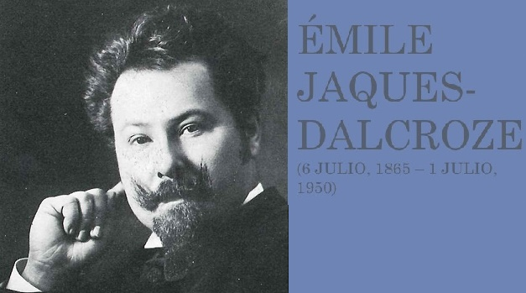

Slide 2
Biografia
Metodologia de Dalcroze
Matérias básicas do processo de educação musical de Dalcroze
Objetivos
Conceitos Básicos
Vídeos

Slide 3
Biografia
Émile Jaques-Dalcroze foi compositor, músico e educador Musical, desenvolvedor da Euritmia.
Nasceu em 1865 em Viena, filho de pais suíços
Começou seus estudos aos 6 anos
Morreu em 1950 em Genebra

Slide 4
Metodologia de Dalcroze
A Rítmica criada por Jaques Dalcroze pretendia desvencilhar o aluno de uma pratica mecânica no aprendizado da música, normalmente apoiado na analise, na leitura e na escrita sem a participação do corpo, que ele considera fundamental para a sensibilização da consciência rítmica.
Aluno deve experimentar música fisicamente, mentalmente e espiritualmente.

Slide 5
Matérias básicas do processo de educação musical de Dalcroze
Rítmica
(Movimento e ritmo)
Solfejo: O solfejo dalcroziano consiste na aplicação dos princípios da rítmica ao solfejo, que deve ser vivido antes de ser lido e analisado, ou seja, o solfejo oral e corporal vem antes do escrito.
Improvisação: Jaques-Dalerone dava grunde enfase ao aspecto da improvisação no processo de aprendizagem musical. Para ele, tanto a improvisação vocal, quanto a instrumental ou corporal deveriam ocupar um espaço nas lições de música.

Slide 6
Objetivos
Regular as ações nervosismo
Desenvolver reflexos
Ajuste de sensibilidade e habilidade criativa
Desenvolva a improvisação, velocidade mental e equilíbrio.
Relaxamento
Facilitar o sentido rítmico
Melhorar a memória
Promover a coordenação

Slide 7
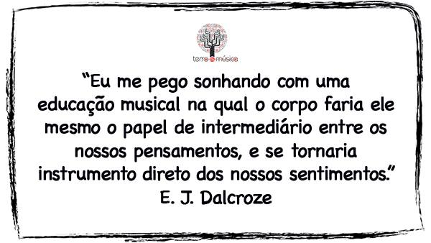
Conceitos básicos
Corpo como intermediário entre o som e a mente.
Musicalidade através Movimento do corpo
Educação musical através do ritmo

Slide 8
Exercícios
As crianças andam livremente, e então o piano começa a tocar uma marcha suave e aos poucos, sem perceber nada, os alunos se adaptam pouco a pouco sua marcha ao ritmo da música.
É assim que você insere os valores das notas (o figuras):
As semínimas para marchar
As colcheias para correr
A colcheia pontilhada e semicolcheia para pular

Slide 9
Vídeos
https://www.youtube.com/watch?v=R3IKAYnNtPg&feature=youtu.be
https://www.youtube.com/watch?v=_e3sgA7oYu4
https://www.youtube.com/watch?v=JfVWSDC4yro
https://www.youtube.com/watch?v=KuakZnhg_bI

